Slide 1
Travail de cloche
Écrivez une phrase qui utilise “savoir” au passé composé.

Slide 2
Bonjour!
mardi, le quinze septembre
avertissment
un moment de culture francophone
revision pour l’examen

Slide 3
Avertissement!
First unit exam of the semester: TOMORROW, Wednesday, September 16
imparfait / passé compose
direct object / indirect object pronouns
connaitre /savoir
vocabulary: the house and household chores
Any other material that has been covered in French 1 and / or French 2

Slide 4
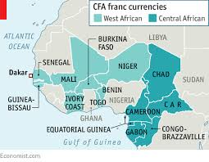
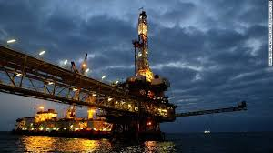
Le pétrole est la resource principale des pays africain francophone: Cameroun, Gabon, La République du Congo et Tchad.

Slide 5
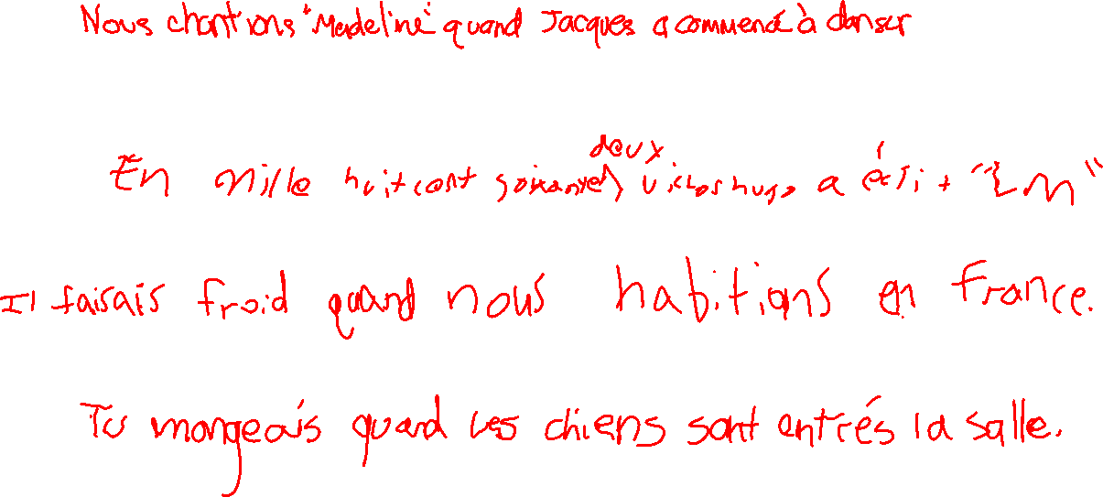
We were singing “Madeline” when Jacques started to dance.
______________________________________________________________.
When we were young, our school was named Lincoln High School.
_______________________________________________________________
In 1862, Victor Hugo wrote “Les Miserables.”
_______________________________________________________________
It was cold when we lived in France.
________________________________________________________________
You (familiar) were eating when the dogs entered the room.
___________________________________________________________________

Slide 6
Replace the words in bold with an appropriate pronoun and make any other changes necessary.
Tu donnes le gateau à Tom et Jerry.
__________________________________________________________
Nous avons envoyé un message au Général de Gaulle.
____________________________________________________________
J’ai écrit une lettre à toi et ton père.
______________________________________________________________
Justin a donné deux pommes à mes filles.
______________________________________________________________

Slide 7
Fill in the blank with the appropriate form of connaitre or savoir.
Mes amis et moi _______________ le vrai nom de Molière.
Votre mère et votre père _______________ le culture japonais
Vous _____________ comment faire une tarte aux pommes.
Je ne ______________pas la reine d’Espagne, mais je ______________ qui c’est.
Tu ____________ la littérature espagnole.
Justin _____________ M. Dupont.

Slide 8
Devoirs

Slide 9
Billet de sortie
Write a sentence which describes a living room (un salon) in a house which you like. It doesn’t have to be a real house or real room.

